Slide 1
Типы исполнительных механизмов
M_{c}=const
M_{c}=F(ω)
M_{c}=F(α)
M_{c}=F(ω, α)
M_{c}=F(t)

Slide 2
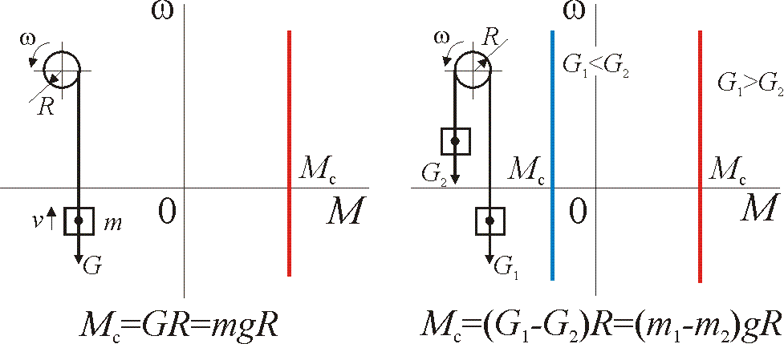
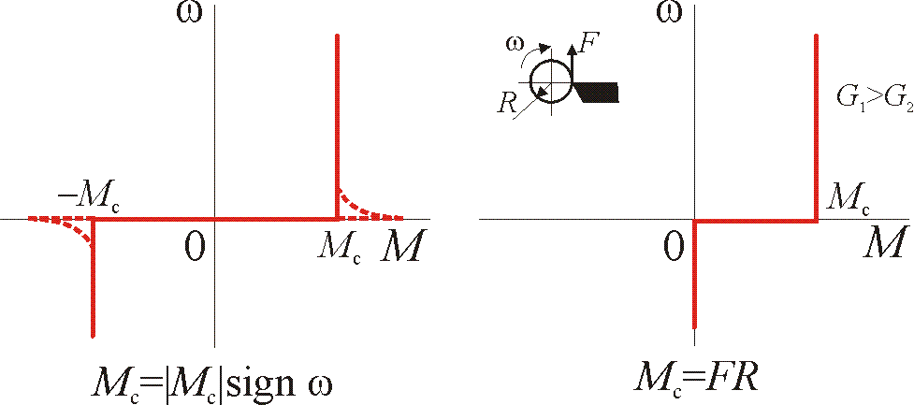
Активная нагрузка привода
Реактивная нагрузка привода типа «сухого трения»

Slide 3
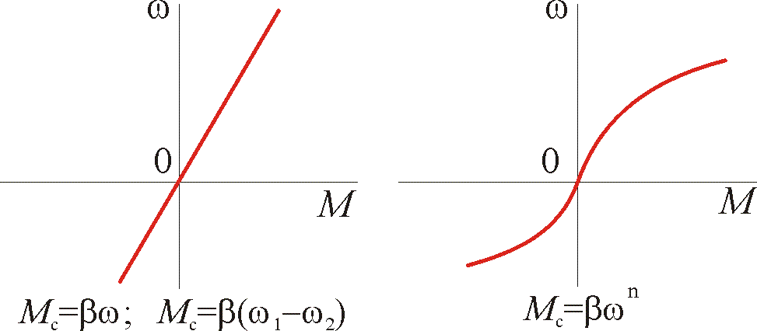
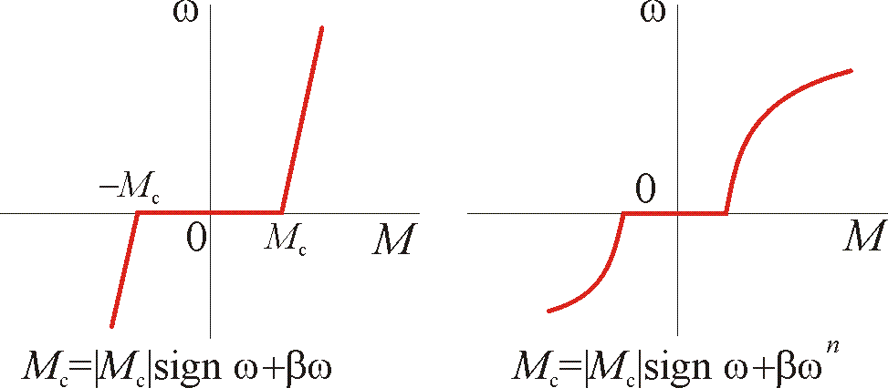
Реактивная нагрузка привода типа «вязкого трения»
Реальные реактивные нагрузки привода

Slide 4
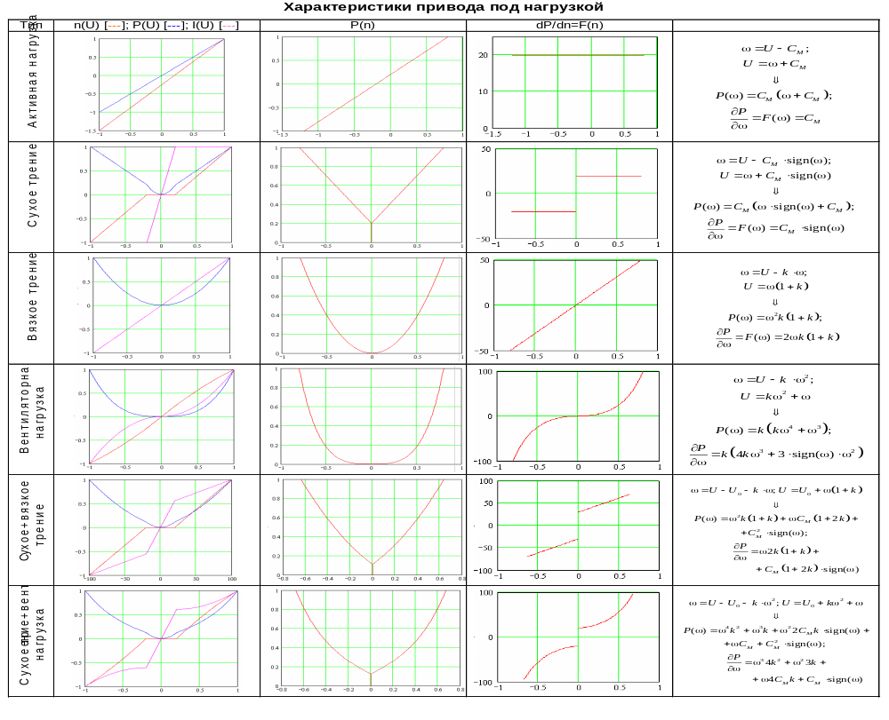

Slide 5
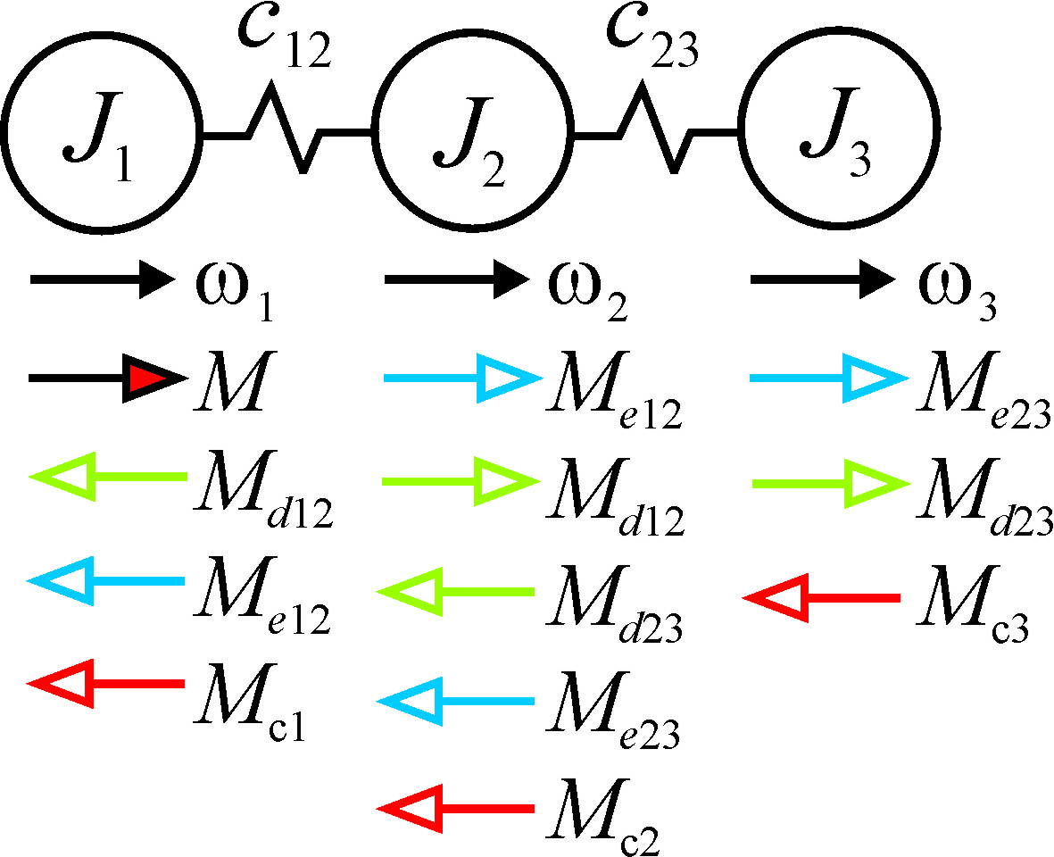
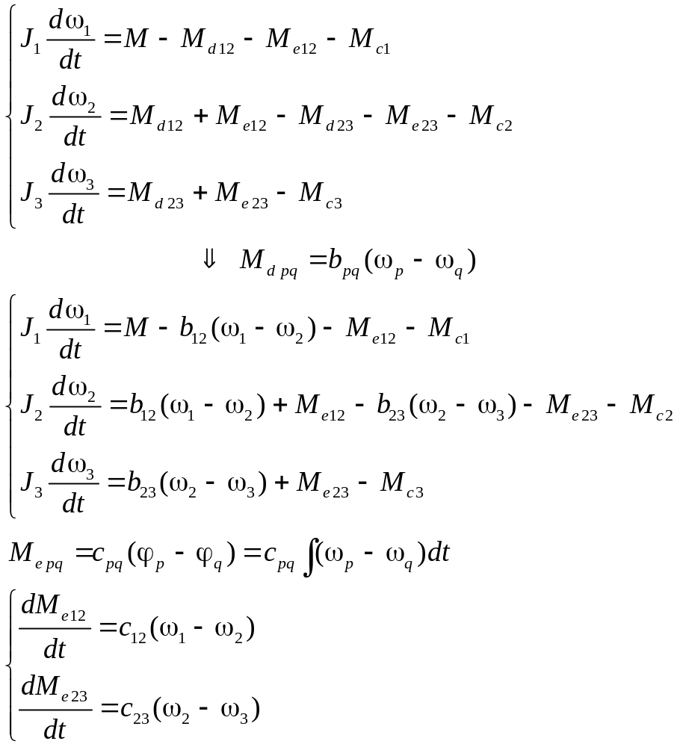
Демпфирующий момент
Момент упругости
Статический момент
Уравнения движения трёхмассовой системы тел с упругими связями

Slide 6
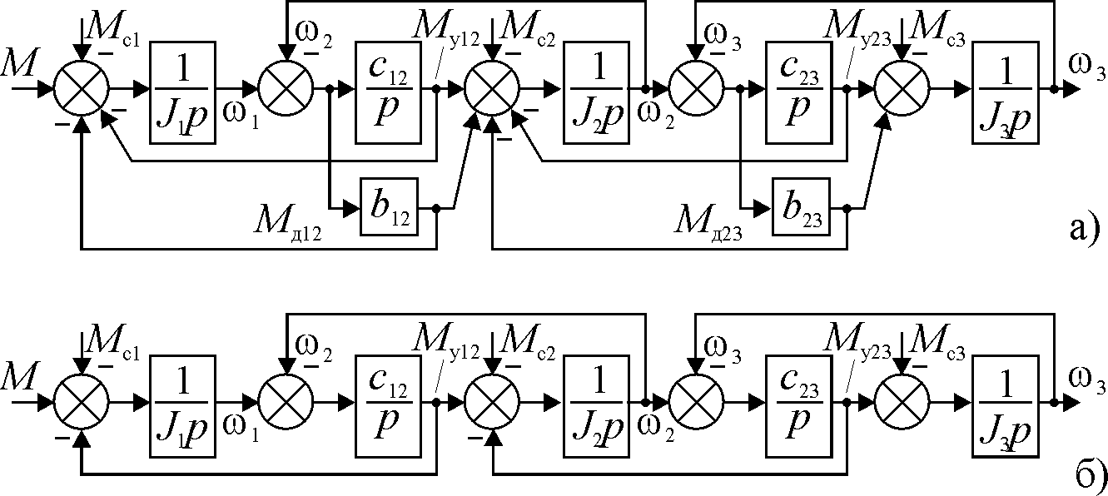
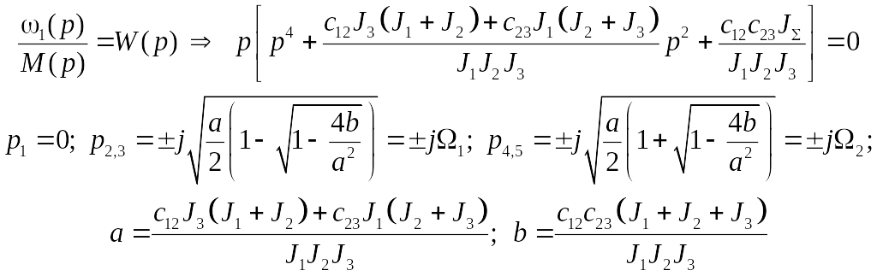
Структурные схемы трёхмассовой системы тел с учётом (а) и без учёта демпфирования (б)
Характеристическое уравнение для управляющего воздействия при отсутствии демпфирования

Slide 7
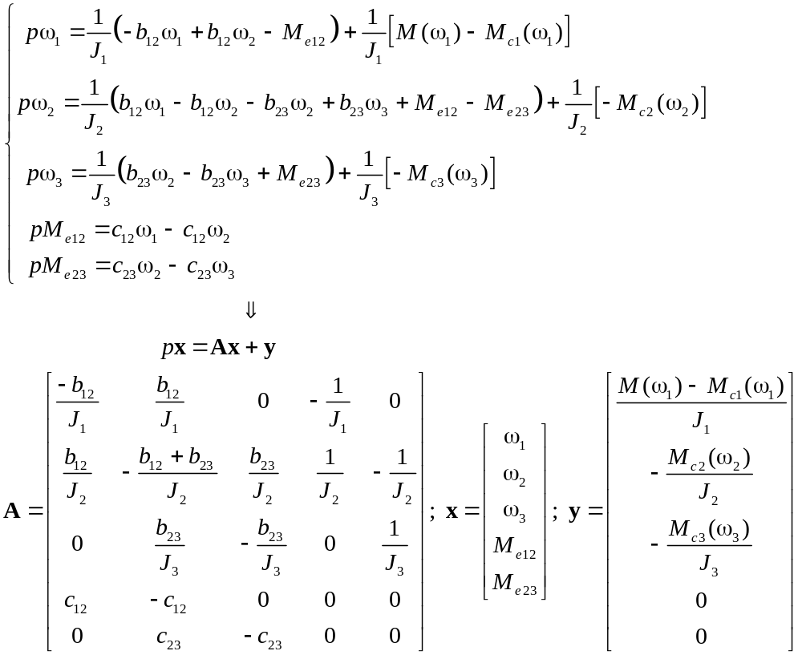
Уравнения движения трёхмассовой системы тел в векторно-матричной форме

Slide 8
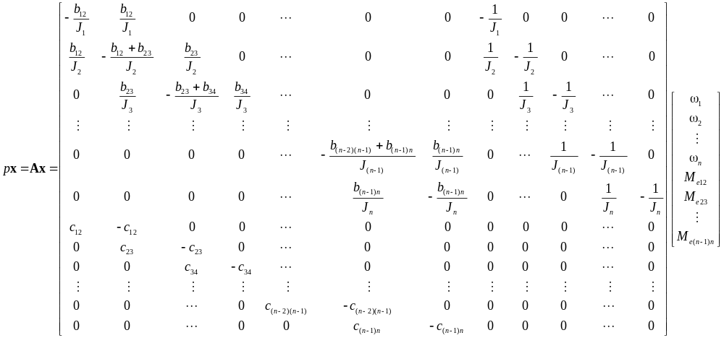
Уравнения движения n-массовой системы тел с упругими связями и демпфированием при отсутствии внешних воздействий
n
n-1
n
n-1
Корнями характеристического уравнения являются собственные числа матрицы A,
которые можно найти с помощью функции eigenval(A).

Slide 9
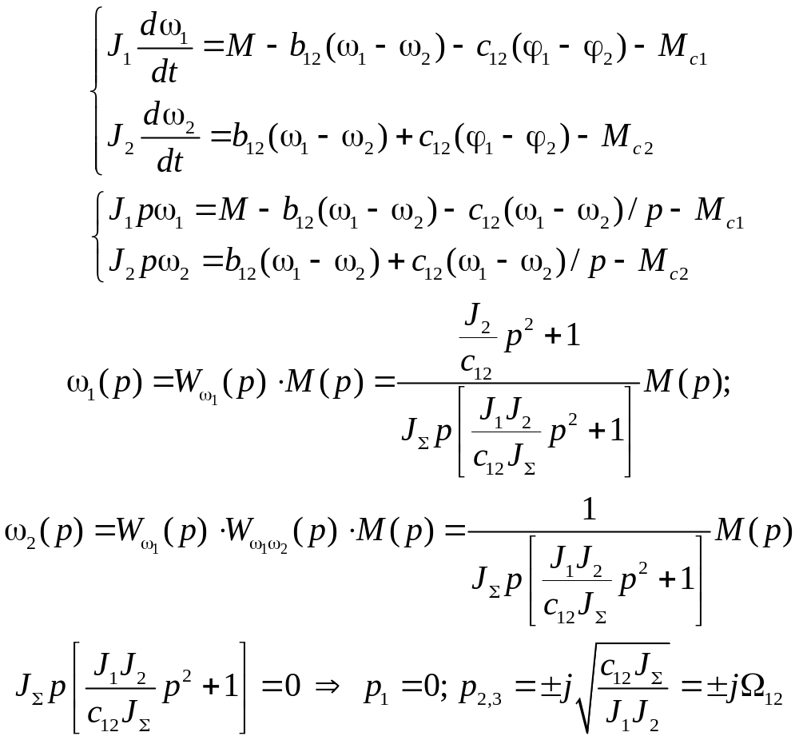
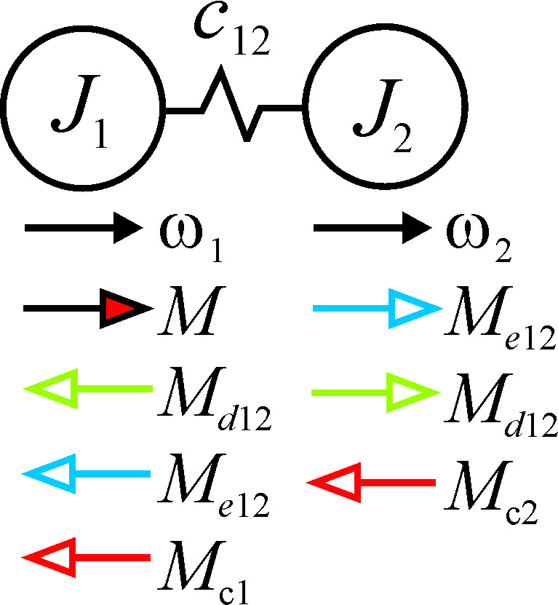
Уравнения движения двухмассовой системы тел с упругими связями

Slide 10
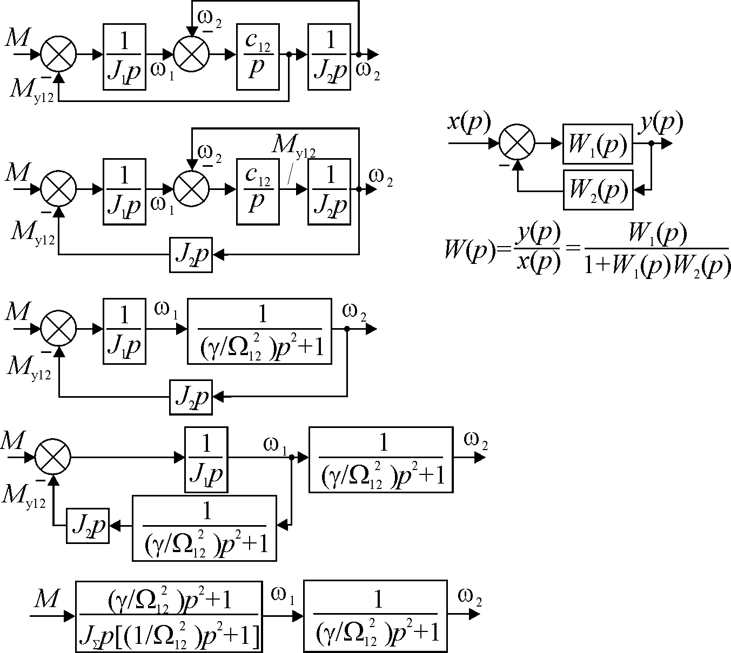
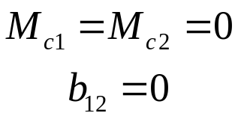
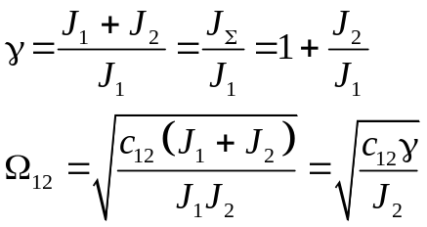
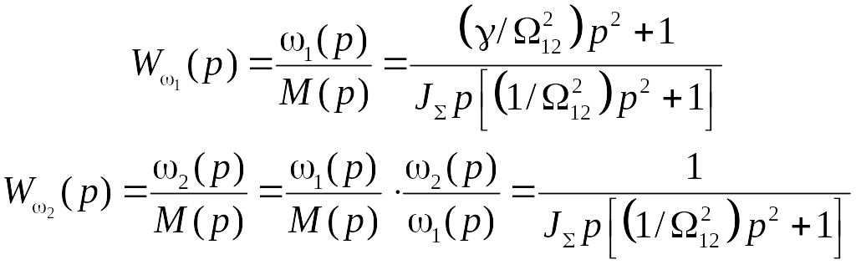
Преобразование структурной схемы двухмассовой системы тел
- соотношение масс
- резонансная частота системы

Slide 11
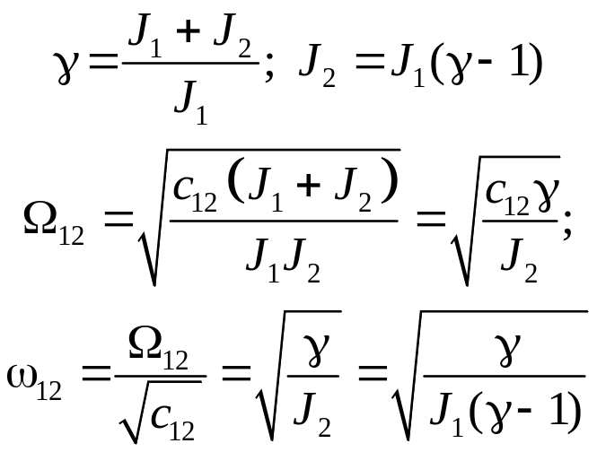
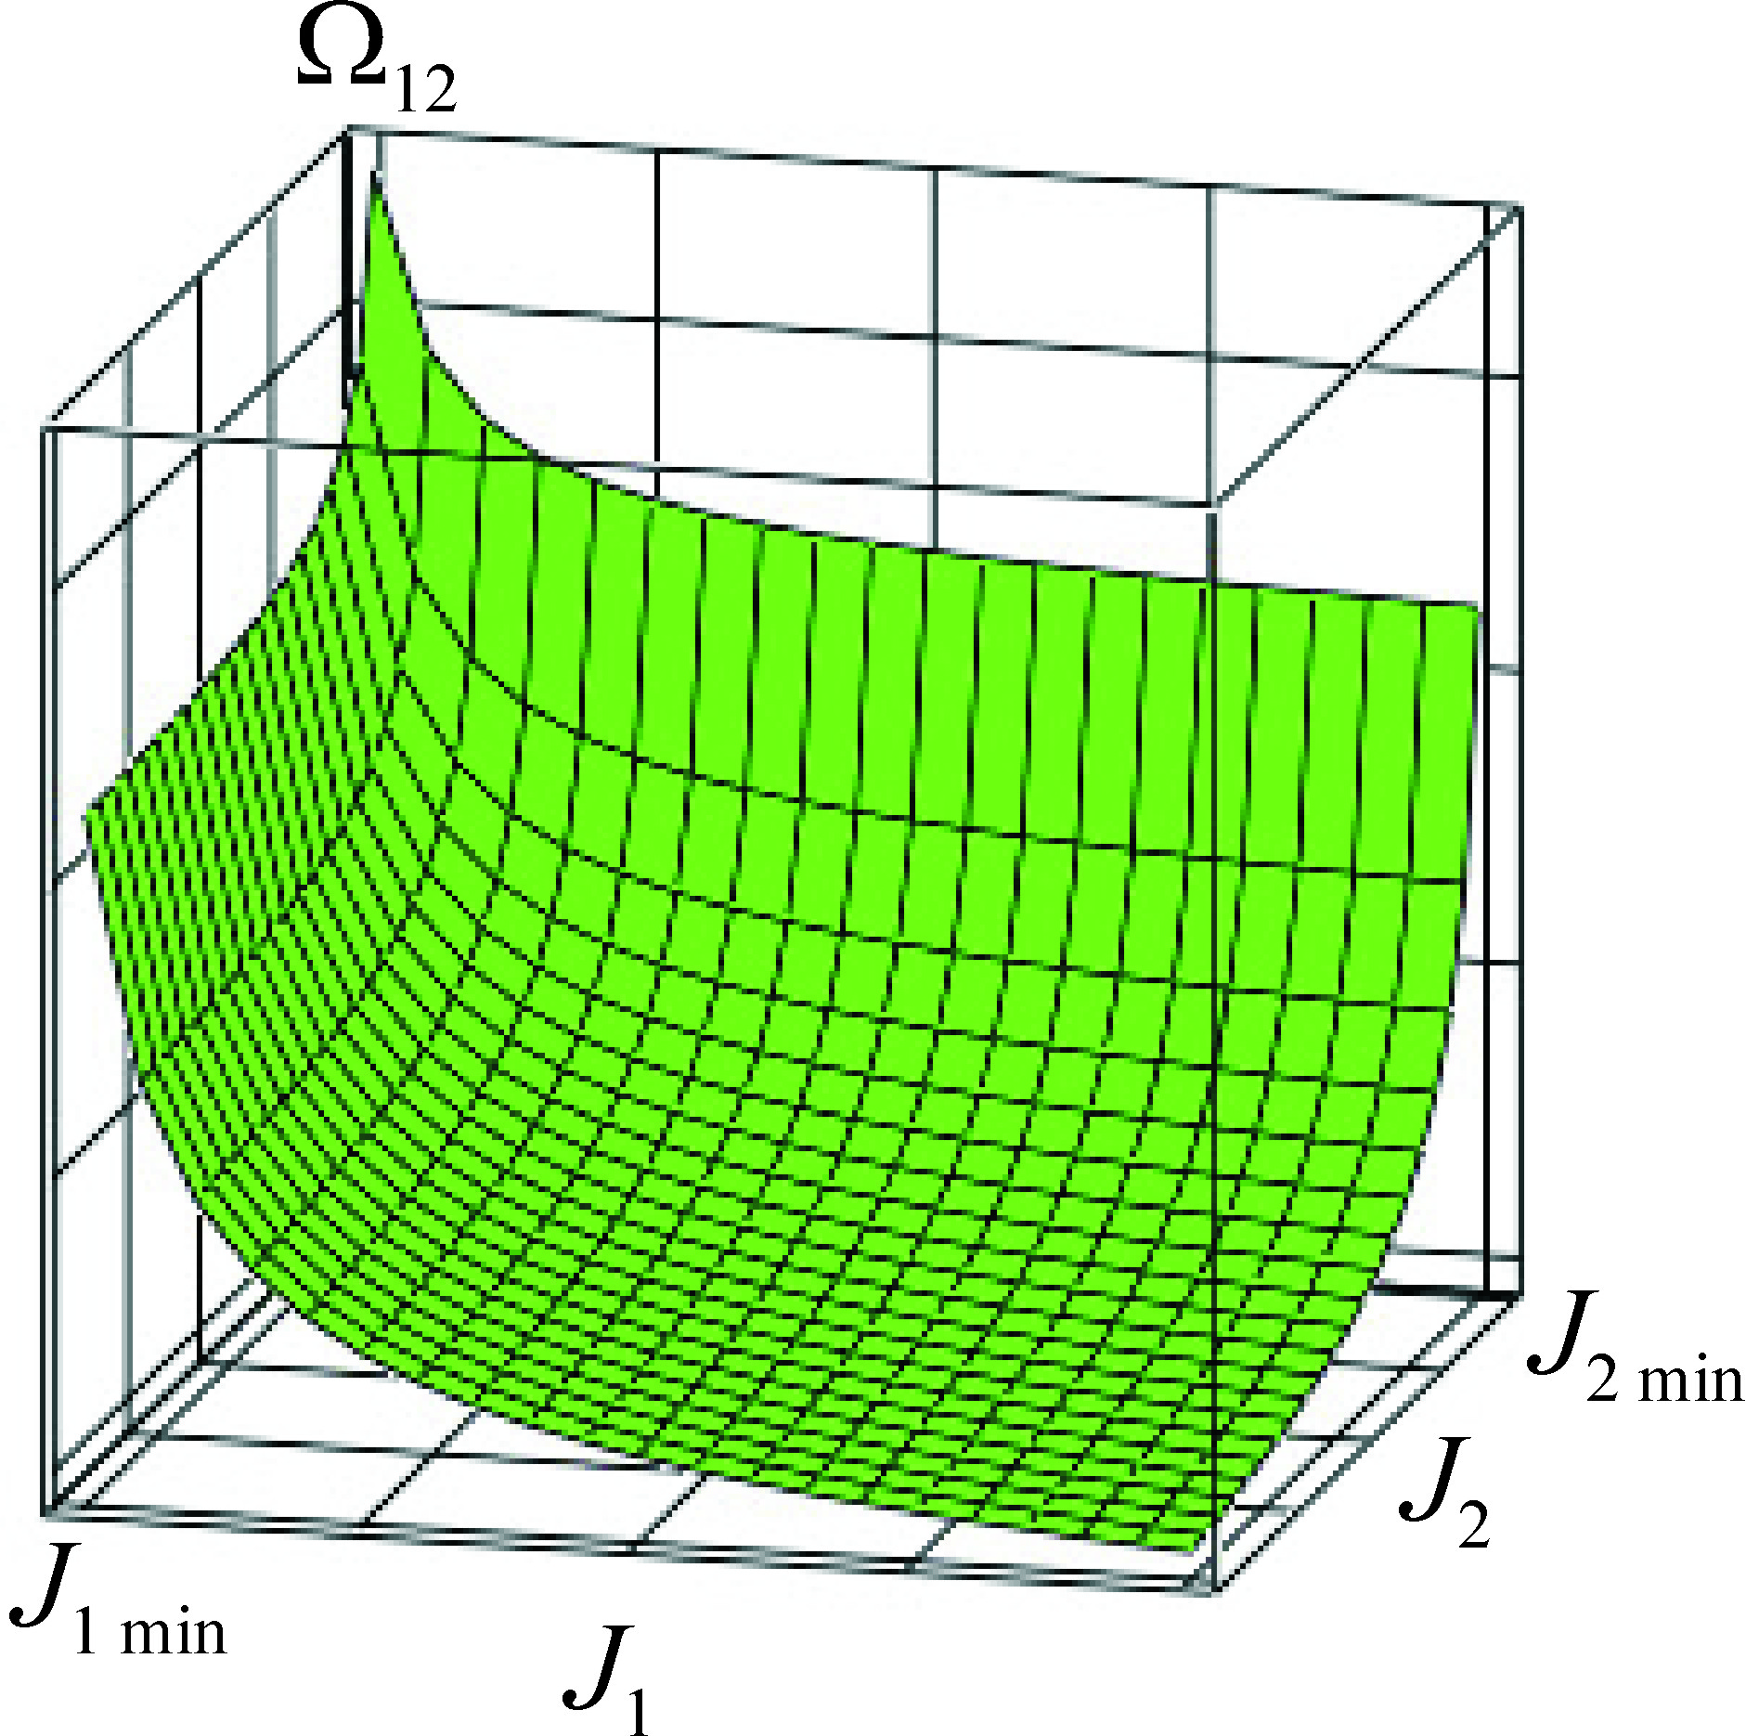
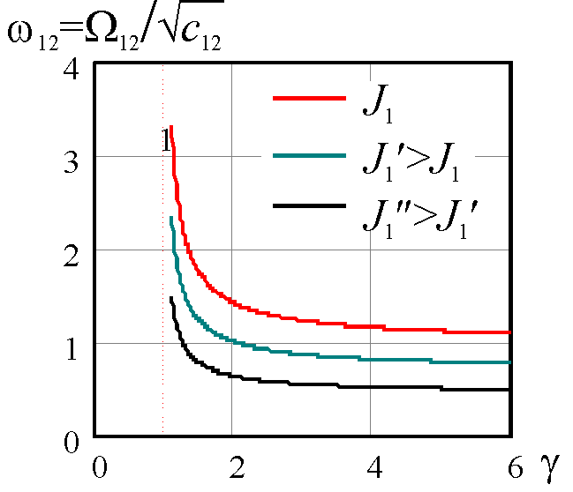
Резонансная частота двухмассовой системы тел

Slide 12
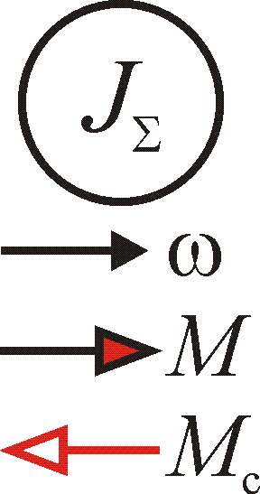
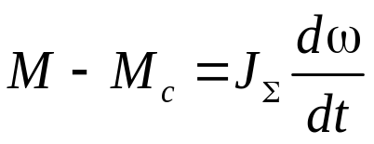
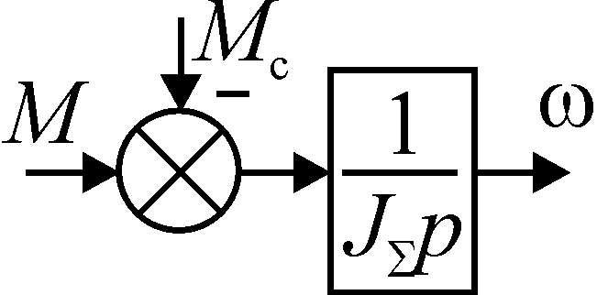
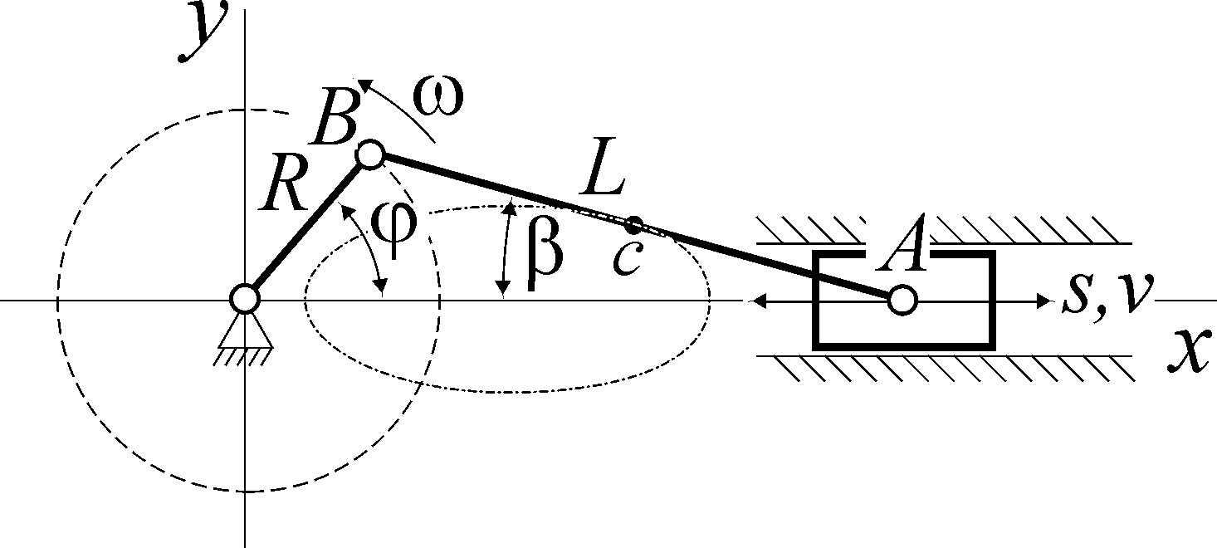
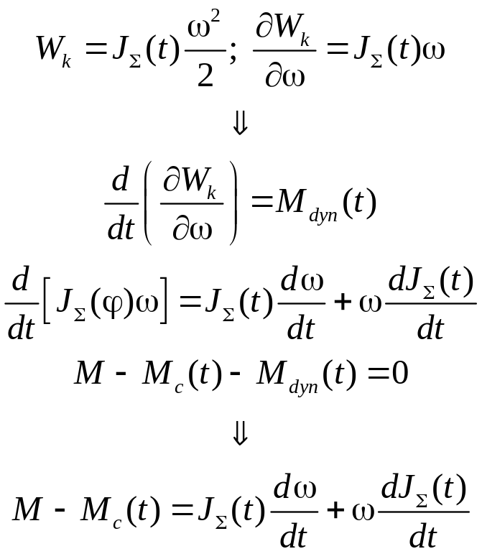
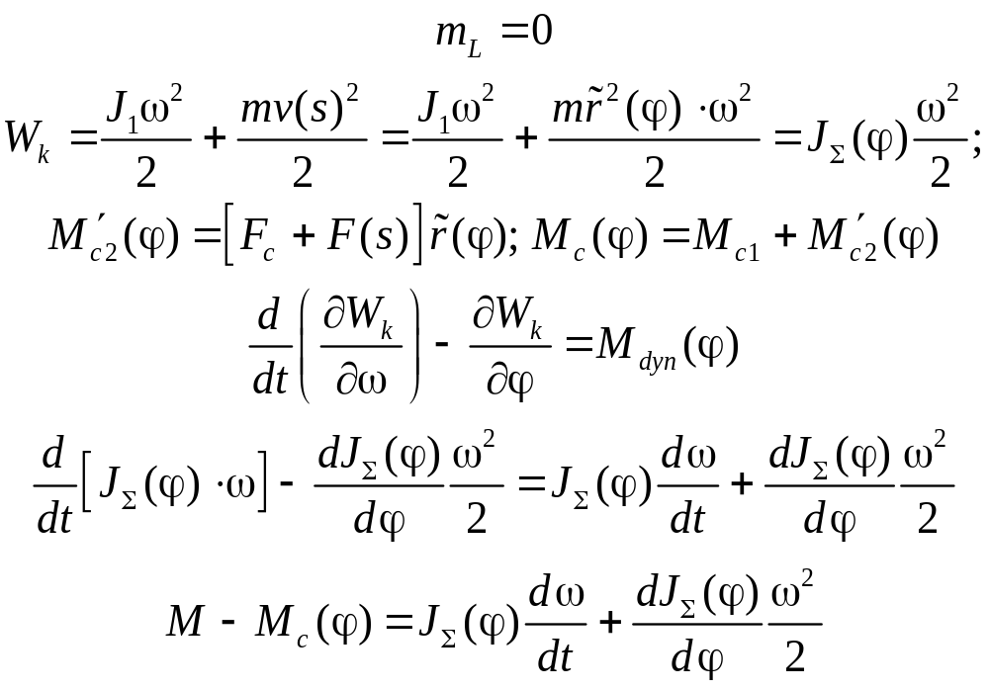
Основное уравнение движения

Slide 13
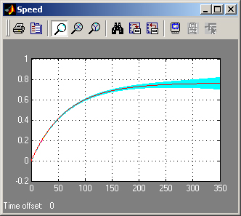
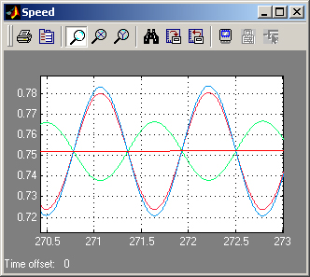
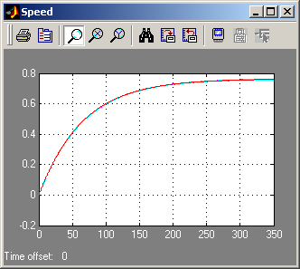
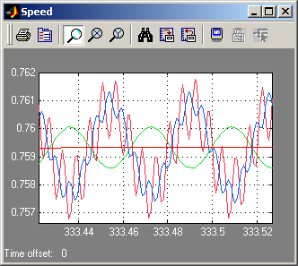
Пуск двигателя с линейной МХ с трёхмассовой нагрузкой при различных жёсткостях связи без демпфирования

Slide 14
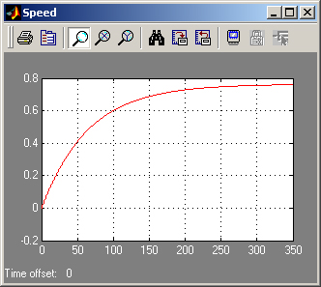
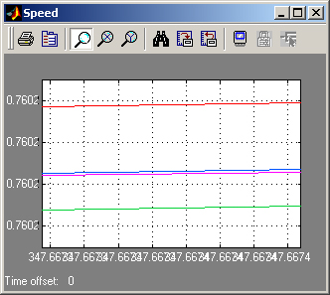
Пуск двигателя с линейной МХ с трёхмассовой нагрузкой при малой жёсткости связи с демпфированием

Slide 15
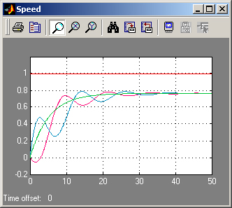
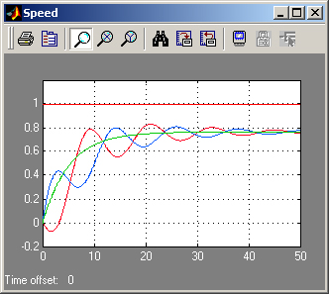


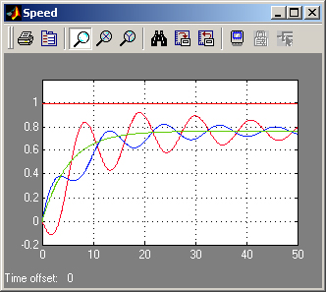
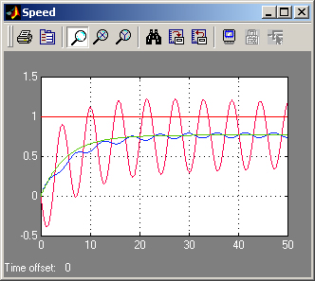


Пуск двигателя с линейной МХ с двухмассовой нагрузкой при различных соотношениях масс

Slide 16
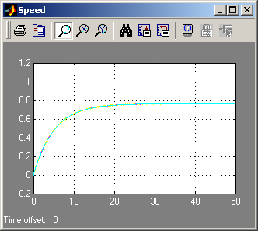
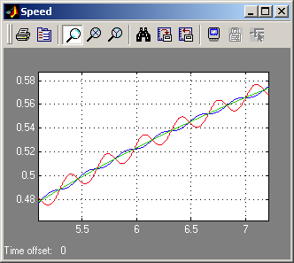

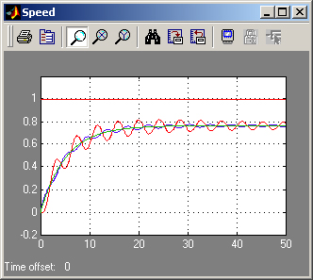
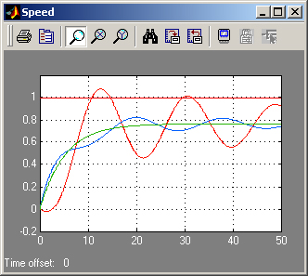


Пуск двигателя с линейной МХ с двухмассовой нагрузкой при различных жёсткостях связи

Slide 17
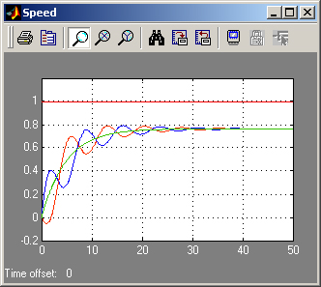
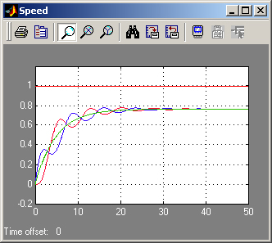


Пуск двигателя с линейной МХ с двухмассовой нагрузкой при различном распределении активного момента нагрузки

Slide 18
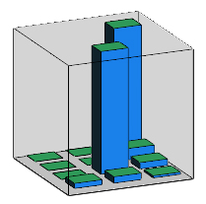
Спектры резонансных частот пятимассовой системы тел с упругими связями
точный спектр
спектр двухмассовой
системы
спектр трёхмассовой
системы

Slide 19
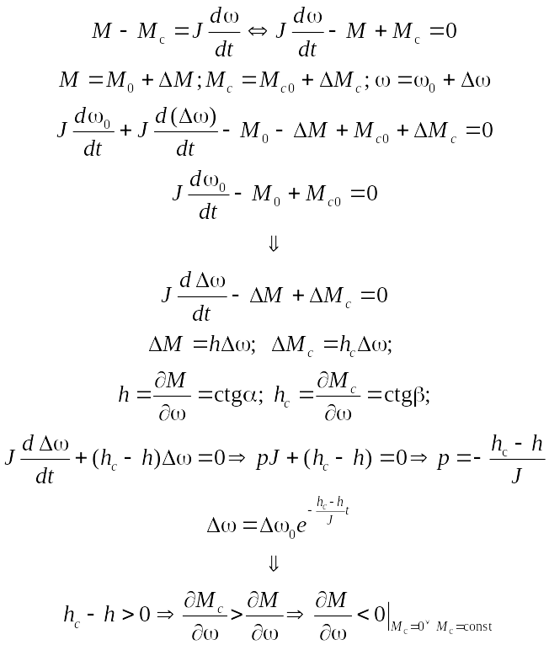
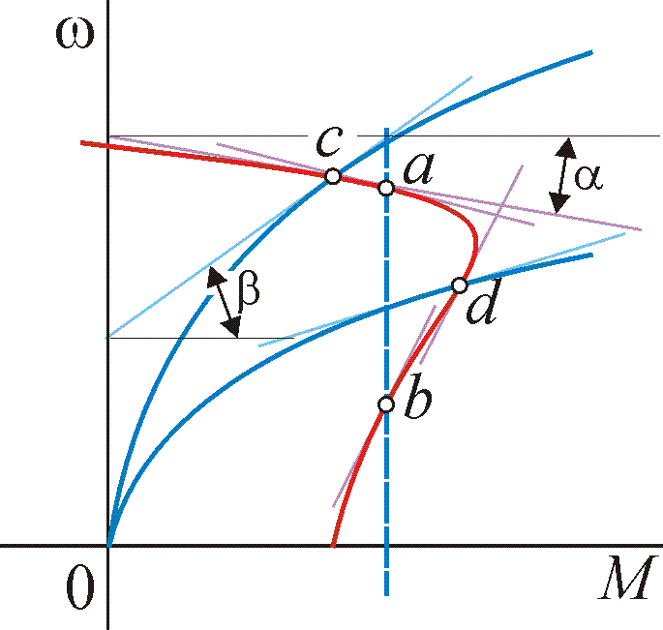
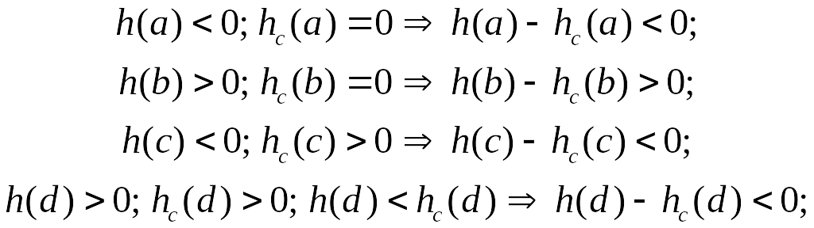
Статическая устойчивость привода при медленном возмущении

